Slide 1
Fortalecimento das Ações de Atenção à Saúde da Criança na USF do Canto, Teofilândia- Ba.
Lorena Zaine Matos Martinho
Médica Especializanda em Saúde da Família - UFPel

Slide 2
Introdução
O Município e o Serviço Local de Saúde:
População:21.482 (IBGE, 2010).
06 USFs
01 CMS
01 Hospital

Slide 3
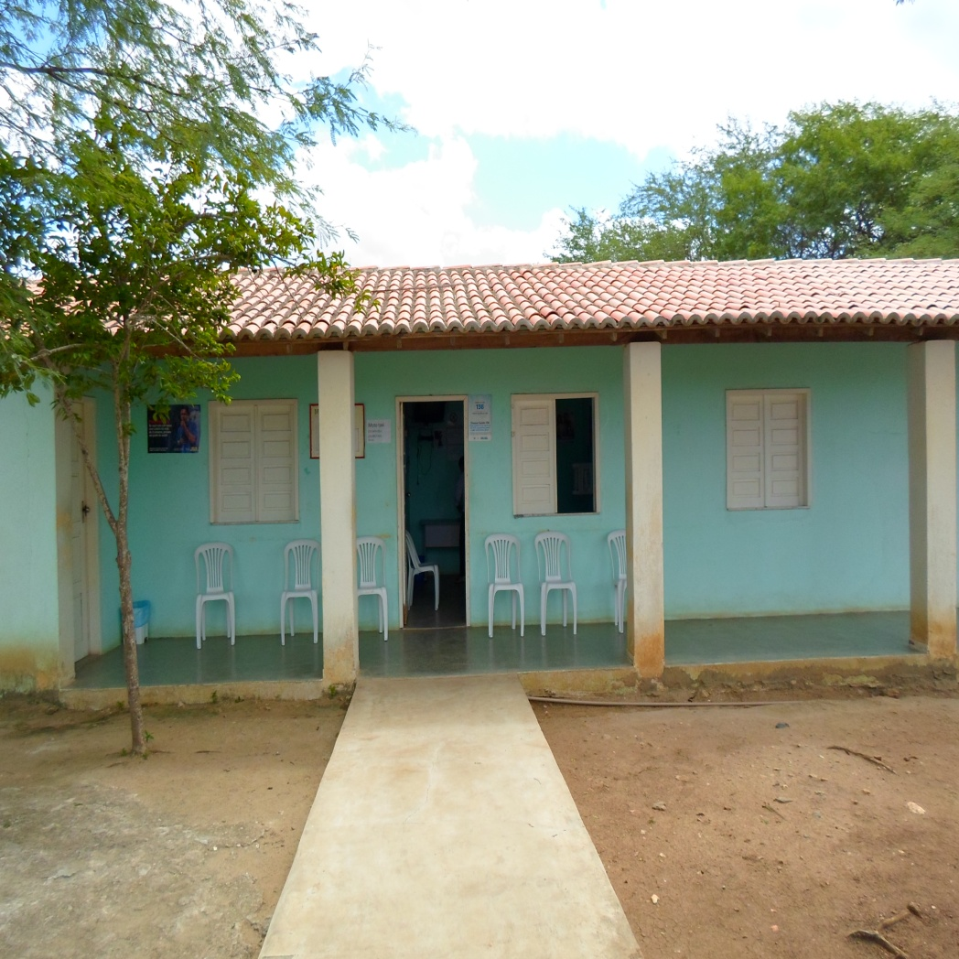
USF do Canto
Estrutura
Equipe
População: 1428 (SIAB, 2013)
Povoados satélites
Ações realizadas
Crianças < 6 anos: 142

Slide 4
Objetivo Geral
Melhorar a atenção à saúde das crianças menores de seis anos, pertencentes ao povoado do Canto e áreas satélites, do município de Teofilândia-BA.

Slide 5
Metodologia
Utilizamos uma amostra inicial de 98 crianças, com o aumento progressivo da cobertura mensal, n (142)= n1 (98) + n2 (17) + n3 (23).
Cadastramento de novas crianças diariamente ao projeto. Padronização do atendimento e treinamento da equipe no início do projeto e no meio deste.
Anotações DIÁRIAS em diário de intervenção com análise MENSAL dos dados.

Slide 6
Metas e Resultados Alcançados

Slide 7
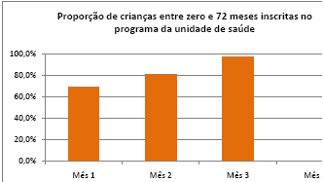
Cobertura da atenção à saúde de crianças entre zero e 72 meses da unidade saúde
Meta: 70%.
Resultado: 97,2%
Fonte: USF Canto

Slide 8
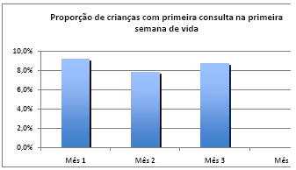
Primeira consulta na primeira semana de vida (até sete dias)
Meta: 90%.
Resultado: 62,5%
Fonte: USF Canto

Slide 9
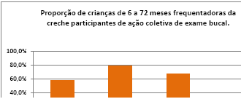

Exame bucal, com prioridade de atendimento (identificação das crianças de alto risco) às crianças de seis a 72 meses de idade da(s) creche(s)
Meta: 70%.
Resultado: 67%
Fonte: USF Canto

Slide 10
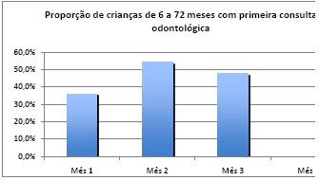
Primeira consulta odontológica das crianças moradoras da área de abrangência, de seis a 72 meses de idade.
Meta: 70%.
Resultado: 47,6%
Fonte: USF Canto

Slide 11
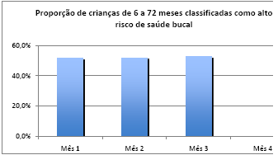
Primeira consulta odontológica das crianças de seis a 72 meses da área, classificados como alto risco de doenças bucais.
Meta: 70%.
Resultado: 52,5%
Fonte: USF Canto

Slide 12
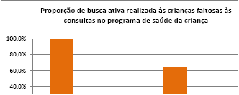

Busca ativa de 100% das crianças faltosas às consultas.
Meta: 100%.
Resultado: 63,6%
Fonte: USF Canto

Slide 13
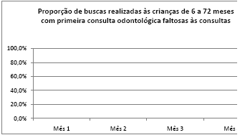
Busca ativa das crianças de seis a 72 meses da área, com primeira consulta odontológicas, faltosas às consultas.
Meta: 100%.
Resultado: 0,0%
Fonte: USF Canto

Slide 14
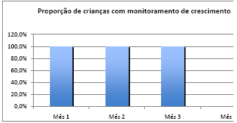
Monitoramento do crescimento das crianças.
Meta: 100%.
Resultado: 100%
Fonte: USF Canto

Slide 15
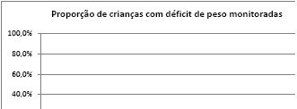

Monitoramento das crianças com déficit de peso.
Meta: 100%.
Resultado: 100%
Fonte: USF Canto

Slide 16
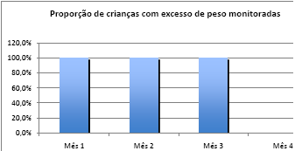
Monitoramento das crianças com excesso de peso.
Meta: 100%.
Resultado: 100%
Fonte: USF Canto

Slide 17
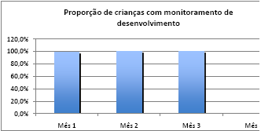
Monitoramento do desenvolvimento das crianças.
Meta: 100%.
Resultado: 100%
Fonte: USF Canto

Slide 18
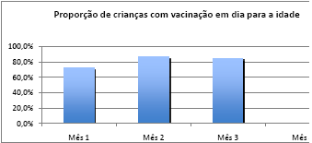
Vacinação das crianças de acordo com a idade.
Meta: 100%.
Resultado: 84,8%
Fonte: USF Canto
Obs.: A maioria das vacinas apresentava atraso de dias, apenas.

Slide 19
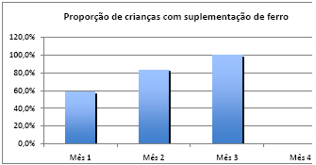
Suplementação de ferro das crianças.
Meta: 100%.
Resultado: 100%
Fonte: USF Canto

Slide 20
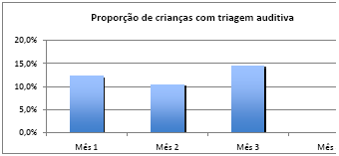
Triagem auditiva das crianças.
Meta: 100%.
Resultado: 14,5%
Fonte: USF Canto
Das 08 crianças nascidas durante a intervenção, 06 (75%) realizaram o teste.

Slide 21
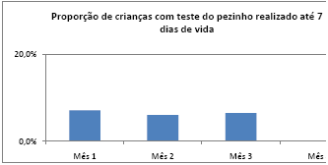
Teste do pezinho das crianças, até 7 dias de vida.
Meta: 100%.
Resultado: 6,5%*
Fonte: USF Canto
*Das 08 crianças nascidas durante a intervenção, 04 (50%) realizaram o teste

Slide 22
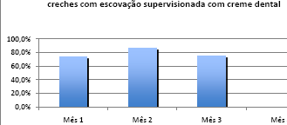
Escovação supervisionada com creme dental das crianças, com idade entre 36 a 72 meses, frequentadores da(s) creche(s).
Meta: 100%.
Resultado: 74,6
Fonte: USF Canto

Slide 23
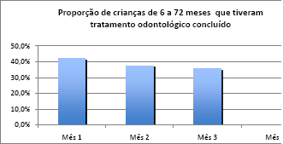
Conclusão do tratamento odontológico das crianças entre seis a 72 meses de idade, com primeira consulta odontológica programática.
Meta: 100%.
Resultado: 35,6%
Fonte: USF Canto

Slide 24
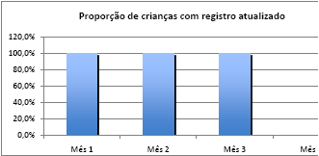
Registro na ficha espelho de saúde da criança/ vacinação das crianças que consultam no serviço.
Meta: 100%.
Resultado: 100%
Fonte: USF Canto

Slide 25

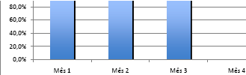
Avaliação de risco das crianças cadastradas no programa.
Meta: 100%.
Resultado: 100%
Fonte: USF Canto

Slide 26
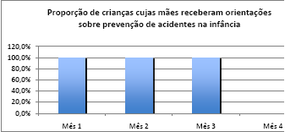
Orientações sobre prevenção de acidentes na infância durante as consultas de saúde da criança.
Meta: 100%.
Resultado: 100%
Fonte: USF Canto

Slide 27
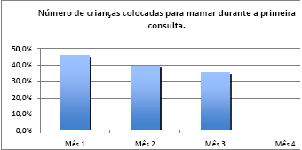
Observação das crianças na amamentação, durante a primeira consulta.
Meta: 100%.
Resultado: 35,5%*
Fonte: USF Canto
*Entre as 08 crianças nascidas durante a intervenção, todas (100%) foram colocadas para mamar na primeira consulta na USF.

Slide 28
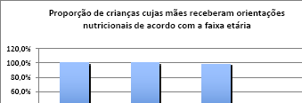

Orientações nutricionais de acordo com a faixa etária para 100% das crianças.
Meta: 100%.
Resultado: 98,6%
Fonte: USF Canto

Slide 29
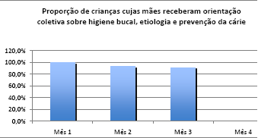
Orientações sobre higiene bucal, etiologia e prevenção da cárie às crianças e seus responsáveis, frequentadores da(s) creche(s).
Meta: 100%.
Resultado: 91,4%
Fonte: USF Canto

Slide 30
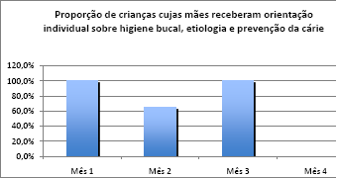
Orientação sobre higiene bucal, etiologia e prevenção da cárie aos responsáveis das crianças de 0 a 72 meses.
Meta: 100%.
Resultado: 100%
Fonte: USF Canto

Slide 31
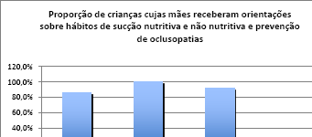

Orientação sobre hábitos de sucção nutritiva e não nutritiva e prevenção de oclusopatias aos responsáveis das crianças de 0 a 72 meses de idade
Meta: 100%.
Resultado: 100%
Fonte: USF Canto

Slide 32
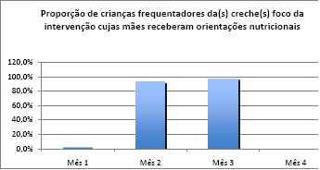
Orientações nutricionais das crianças e seus responsáveis frequentadores da(s) creche(s).
Meta: 100%.
Resultado: 97,1%
Fonte: USF Canto

Slide 33
Reflexão Crítica sobre a Aprendizagem
Estipular metas passíveis de alcançar.
Pequenas mudanças diárias geram um grande impacto no resultado final.
Estudar sempre.
A interdependência pode ser positiva ou negativa.
O controle social sempre é benéfico.

Slide 34
Referências
BRASIL. Caderno de Atenção Básica – Saúde da Criança: Crescimento e Desenvolvimento. Ministério da Saúde. Brasília, 2012.
LUNARDI, Valéria Lerch. Problematizando conceitos de saúde a partir do tema governabilidade dos sujeitos. Artigo Científico. Revista Gaúcha de Enfermagem. Porto Alegre, 1999.
OMS. Constituição da Organização Mundial de Saúde, 1946. Disponível em: <http://www.direitoshumanos.usp.br/>
BRASIL. Confederação Nacional dos Municípios – Objetivo do Desenvolvimento do Milênio: Estratégias da Gestão Municipal para Redução da Pobreza no Planeta até 2015. Ministério da Saúde. Brasília, 2008.
BRASIL. Pacto pela vida. Ministério da Saúde. Disponível em: <www.portal.saude.gov.br>
BRASIL. Saúde da Família: Uma estratégia para reorientação do modelo assistencial. Ministério da Saúde. Brasília, 1997.

Slide 35
Referências
BRASIL. Conselho Nacional de Secretários de Saúde, Atenção Primária e Promoção de Saúde – CONASS. Ministério da Saúde. Brasília, 2007.
FERREIRA, Aurélio Buarque de Holanda. Dicionário Aurélio da Língua Portuguesa. 5ª ed. Positivo. Curitiba, 2010.
CASTELLANOS, Marcelo Eduardo Pfeiffer. A pediatria e a construção social da infância: Uma análise do discurso médico – pediátrico. Dissertação de mestrado. UNICAMP. Campinas, 2002.
PEREIRA, Júlio Sales. História da Pediatria no Brasil do Final do Século XIX a Meados do Século XX. Tese de Doutorado. UFMG. Belo Horizonte, 2006.
LIMA, Azor josé de. Pediatria Essencial. 5ªed. Atheneu. São Paulo, 1998.
IBGE. Mapa da cidade de Teofilândia. Disponível em <ftp://geoftp.ibge.gov.br/mapas_estatisticos/censo_2010/mapa_municipal_estatistico//ba/teofilandia_v2.pdf>. Acessado em 11/01/2014.

Slide 36
FIM

